Slide 1
USART +DMA
5.6.1 DMA简介
直接存储器存取(DMA)用来提供在外设和存储器之间或者存储器和存储器之间的高速数据传输。无须CPU干预，数据可以通过DMA快速地移动，这就节省了CPU的资源来做其他操作。
两个DMA控制器有12个通道，其中DMA1有7个通道，DMA2有5个通道。可编程的数据传输数目：最大为65535
1

Slide 2
DMA 通道
每个通道都可以在有固定地址的外设寄存器和存储器地址之间执行DMA传输。DMA传输的数据量是可编程的，最大达到65535。包含要传输的数据项数量的寄存器，在每次传输后递减。

Slide 3
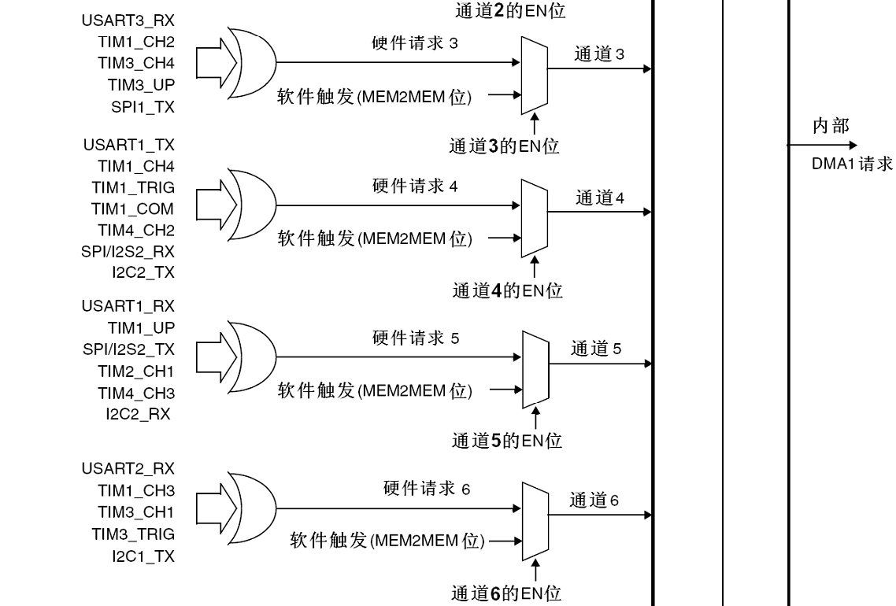

Slide 4
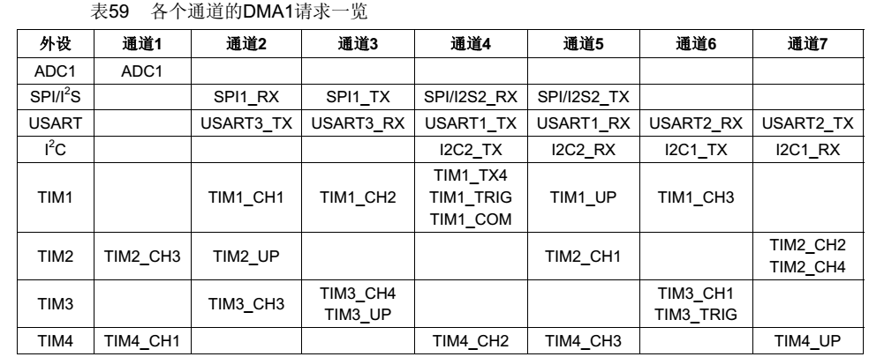

Slide 5
5.6.2 常用固件库函数
DMA_GetCurrDataCounter( );
DMA_Cmd( );
DMA_ITConfig( );
DMA_ClearFlag( );
DMA_GetITStatus( );
DMA_ClearITPendingBit( );

Slide 6
5.6.3 利用DMA发送
使用DMA进行发送，可以通过设置USART_ CR3寄存器上的DMAT位激活。当TXE位被置为’1’时，DMA就从指定的SRAM区传送数据到USART_DR寄存器。为USART的发送分配一个DMA通道的步骤如下：

Slide 7
1. 在DMA控制寄存器上将USART_DR寄存器地址配置成DMA传输的目的地址。在每个TXE事件后，数据将被传送到这个地址。
2. 在DMA控制寄存器上将存储器地址配置成DMA传输的源地址。在每个TXE事件后，将从此存储器区读出数据并传送到USART_DR寄存器。

Slide 8
3. 在DMA控制寄存器中配置要传输的总的字节数。
4. 在DMA寄存器上配置通道优先级。
5. 根据应用程序的要求，配置在传输完成一半还是全部完成时产生DMA中断。
6. 在DMA寄存器上激活该通道。

Slide 9
当传输完成DMA控制器指定的数据量时DMA控制器在该DMA通道的中断向量上产生一中断。
在发送模式下，当DMA传输完所有要发送的数据时，DMA控制器设置DMA_ISR寄存器的TCIF标志；监视USART_SR寄存器的TC标志可以确认USART通信是否结束，这样可以在关闭USART或进入停机模式之前避免破坏最后一次传输的数据；软件需要先等待TXE=1，再等待TC=1。

Slide 10
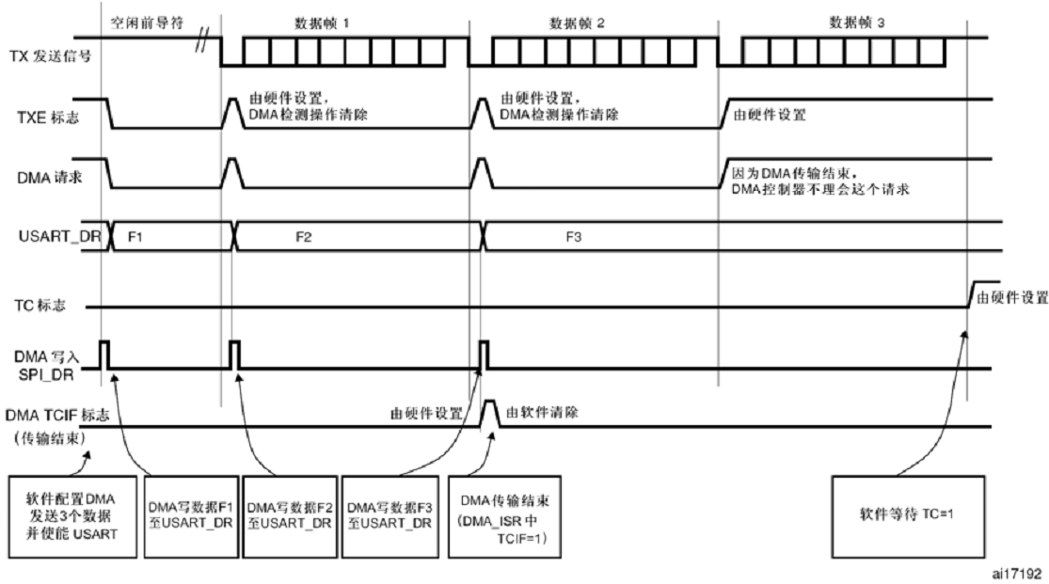

Slide 11
5.6.4利用DMA接收
可以通过设置USART_CR3寄存器的DMAR位激活使用DMA进行接收，每次接收到一个字节，DMA控制器就就把数据从USART_DR寄存器传送到指定的SRAM区(参考DMA相关说明)。为USART的接收分配一个DMA通道的步骤如下(x表示通道号)：

Slide 12
1. 通过DMA控制寄存器把USART_DR寄存器地址配置成传输的源地址。在每个RXNE事件
后，将从此地址读出数据并传输到存储器。
2. 通过DMA控制寄存器把存储器地址配置成传输的目的地址。在每个RXNE事件后，数据将从USART_DR传输到此存储器区。
3. 在DMA控制寄存器中字节数。配置要传输的总的字节数。

Slide 13
4. 在DMA寄存器上配置通道优先级。
5. 根据应用程序的要求配置在传输完成一半还是全部完成时产生DMA中断。
6. 在DMA控制寄存器上激活该通道。
当接收完成DMA控制器指定的传输量时，DMA控制器在该DMA通道的中断矢量上产生一中断。

Slide 14
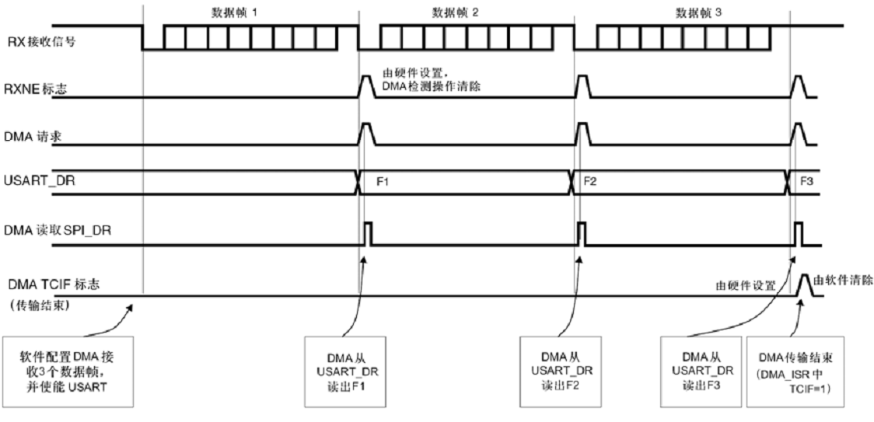

Slide 15
5.6.5 基本步骤
（1）使能IO和DMA时钟
RCC_AHBPeriphClockCmd(RCC_AHBPeriph_DMA1 , ENABLE);
RCC_APB2PeriphClockCmd(RCC_APB2Periph_USART1,ENABLE);
RCC_APB2PeriphClockCmd(RCC_APB2Periph_GPIOA,ENABLE);

Slide 16
（2）UASRT1的IO配置
GPIO_InitStruct.GPIO_Mode=GPIO_Mode_AF;
GPIO_InitStruct.GPIO_Pin=GPIO_Pin_9 ;
GPIO_InitStruct.GPIO_Speed=GPIO_Speed_50MHz;
GPIO_Init(GPIOA,&GPIO_InitStruct);

Slide 17
GPIO_InitStruct.GPIO_Pin=GPIO_Pin_10 ;
GPIO_InitStruct.GPIO_Mode=GPIO_IN_FLOATING;
GPIO_Init(GPIOA,&GPIO_InitStruct);

Slide 18
（3）USART1配置
USART_InitStructure.USART_BaudRate = 19200;
USART_InitStructure.USART_WordLength = USART_WordLength_8b;
USART_InitStructure.USART_StopBits = USART_StopBits_1;
USART_InitStructure.USART_Parity = USART_Parity_No;

Slide 19
USART_InitStructure.USART_HardwareFlowControl = USART_HardwareFlowControl_None;
USART_InitStructure.USART_Mode = USART_Mode_Rx | USART_Mode_Tx;
USART_Init(USART1, &USART_InitStructure);

Slide 20
（4）DMA配置(发送)
DMA_InitTypeDef DMA_InitStructure;
DMA_DeInit(DMA1_Channel4);
DMA_InitStructure.DMA_PeripheralBaseAddr =&(USART1->DR);
DMA_InitStructure.DMA_MemoryBaseAddr = (uint32_t)SEND_DATA;
DMA_InitStructure.DMA_DIR = DMA_DIR_PeripheralDST;

Slide 21
DMA_InitStructure.DMA_BufferSize =32;
DMA_InitStructure.DMA_PeripheralInc = DMA_PeripheralInc_Disable;
DMA_InitStructure.DMA_MemoryInc = DMA_MemoryInc_Enable;
DMA_InitStructure.DMA_PeripheralDataSize = DMA_PeripheralDataSize_Byte;

Slide 22
DMA_InitStructure.DMA_MemoryDataSize = DMA_MemoryDataSize_Byte;
DMA_InitStructure.DMA_Mode = DMA_Mode_Circular;
DMA_InitStructure.DMA_Priority = DMA_Priority_High;
DMA_InitStructure.DMA_M2M = DMA_M2M_Disable;
DMA_Init(DMA1_Channel4, &DMA_InitStructure);
DMA_ITConfig(DMA1_Channel4, DMA_IT_TC, ENABLE);

Slide 23
（5）DMA配置(接收)
DMA_Init(DMA1_Channel5, &DMA_InitStructure);
DMA_ITConfig(DMA1_Channel5, DMA_IT_TC, ENABLE);
DMA_ITConfig(DMA1_Channel5, DMA_IT_TE, ENABLE);

Slide 24
（6）重新启动发送
DMA_ClearFlag(DMA1_FLAG_TC4);
DMA_Cmd(DMA1_Channel4, DISABLE);
DMA1_Channel4->CNDTR = sizeof(TxBuffer1) ;
DMA_Cmd(DMA1_Channel4, ENABLE);
共24页

